Slide 1
一
二
三
四
五
六
日
胸
腿背
肩
胸
腿背
腿
背
哑铃卧推
8+8+6+6+6+8+8
25min
8-10-6-3
X4
25min
弹力带热身
20+20+20+20
5min
哑铃卧推
8+8+6+6+6+8+8
25min
8-10-6-3
X4
25min
史密斯蹲腿10+10+8+8+8+8
20min
直臂下压10+8+8+8+8
8min
蝴蝶夹胸
6+6+6+7+8
12min
高位下拉
6+6+6+8+10
12min
史密斯前/后推10/10 x3
15min
蝴蝶夹胸
6+6+6+7+8
12min
俯身划船
12/10/8 x4
20min
腿前/后举
8/12 x4
20min
俯身划船
12+10+9+8+8+8
12min
杠铃/固定斜推
8+8+8
6min
单臂下拉
12+8+8+8
8min
后/中束飞鸟
20/15 x3
15min
杠铃/固定斜推
8+8+8
6min
直腿硬拉10+10+9+9+8+8
15min
腿举
12+10+8+8+8+8
20min
直腿硬拉10+10+9+9+8+8
12min
弹力带后束
15/10 >x6
10min
高位后拉
10+10+9+9+8+8
10min
坐姿划船
12/10/8/6 x3
15min
仰卧
20+20+20
8min
俄罗斯旋转
20+20+20
8min
仰卧
20+20+20
8min
俄罗斯旋转
20+20+20
8min
仰卧
20+20+20
8min
俄罗斯旋转
20+20+20
8min
下腹
20+20+20
8min
下腹
20+20+20
8min
下腹
20+20+20
8min
下腹
20+20+20
8min
下腹
20+20+20
8min
下腹
20+20+20
8min
爬坡
15min
爬坡
15min
爬坡
15min
爬坡
15min
爬坡
15min
爬坡
30min
爬坡
30min

Slide 2
2西红柿+3鸡蛋
鸡扒(~300g)
煎马鲛鱼
1西红柿+2鸡蛋+虾仁
姜丝 蒜片 黑胡椒 料酒 生抽 耗油 30分钟
牛扒(~200g)
红烧鱼块
料酒，盐，黑胡椒腌制虾仁8分钟
盐打鸡蛋，油热开炒，出锅
盐，糖炒西红柿
入虾仁鸡蛋，翻炒
2青椒+3鸡蛋
姜片，料酒，生抽，盐，胡椒粉，生粉腌制30分钟
生抽，老抽，耗油，白糖，盐，清水，调汁
热锅热油，下鱼块煎两面，出锅备用
下姜片，小米辣碎，蒜末，翻炒，下鱼块，翻炒
倒入料汁，焖煮
鱼片(~300g)
2西红柿+牛肉(~200g)
盐糖均匀鱼片，生抽淀粉再均匀
油最后均匀腌制
十分钟
2. 热锅入油煸姜蒜，
炒红绿椒，出锅
小火煎鱼
加姜蒜椒，生抽，料酒翻炒
牛肉切粒，姜片料酒焯水
热锅入油煸姜蒜，炒牛肉，出锅
盐，糖炒西红柿
入牛肉，盐，鸡精，翻炒
高压锅

Slide 3
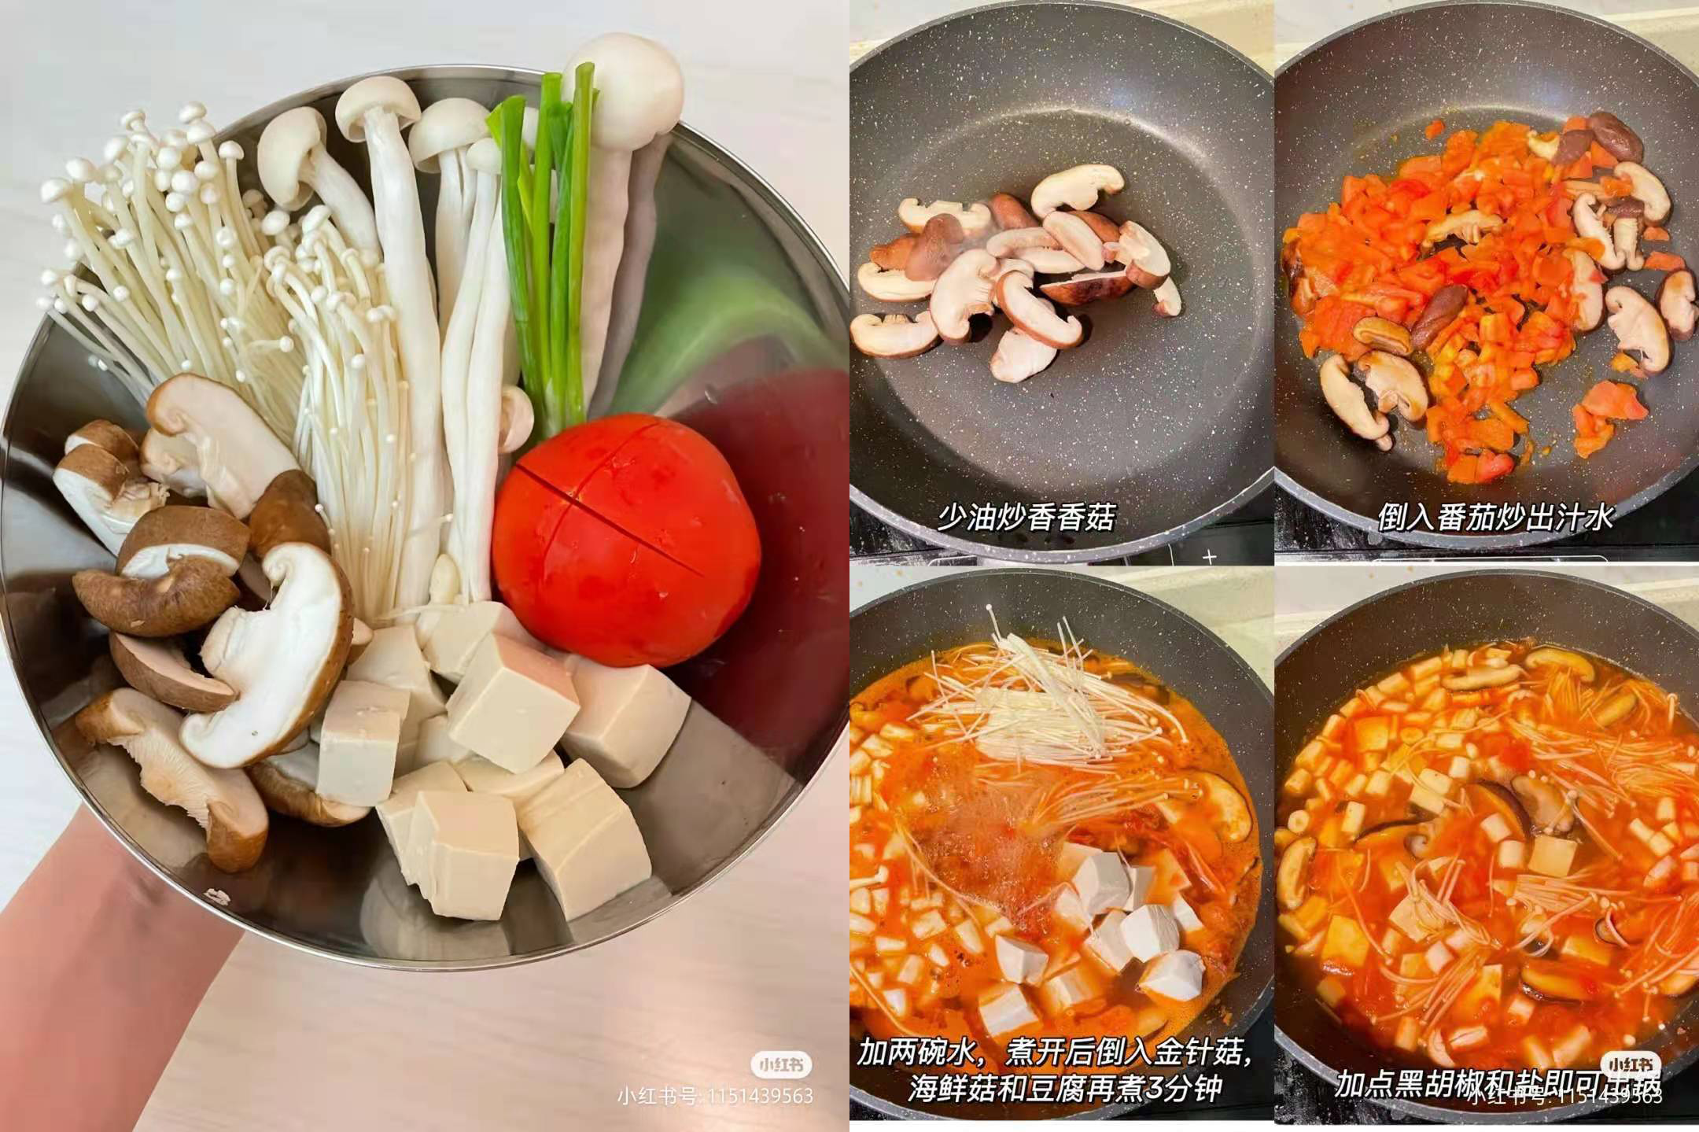
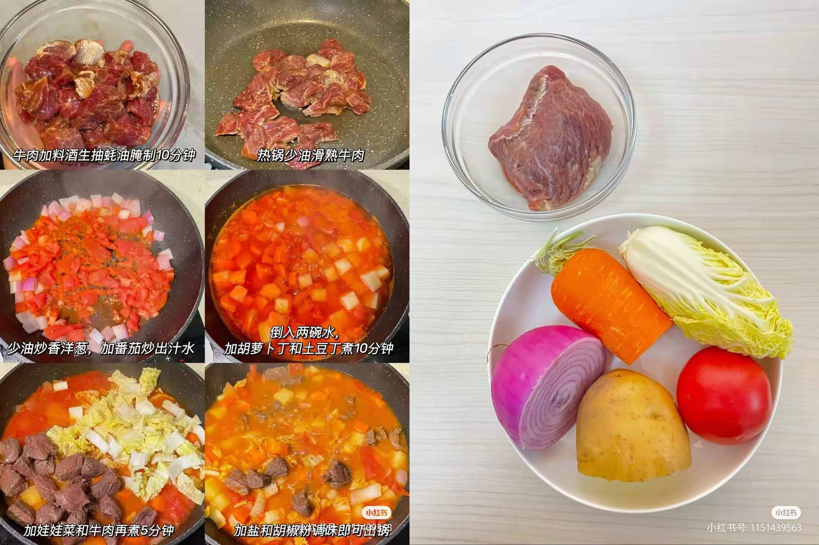

Slide 4
事件
输出
发送c
state=c
1.收到c，发送
2.state=I
发送i
b. state=i
c
回发空闲
I
i
TH-ing
1.收到i，发送
2.state=I
1.读状态

